Slide 1
Talkshow “Advokasi dan Promosi dalam Meningkatkan Sanitasi Layak”

Slide 2
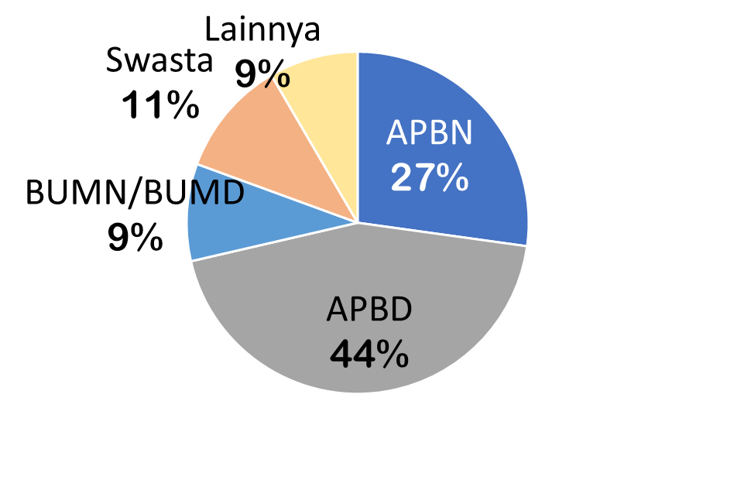
Peran Pokja dalam Advokasi dan Promosi
Kebutuhan Dana Pencapaian Target Air Minum dan Sanitasi
AIR MINUM
SANITASI
Rp 273,7 T*
Rp 275 T*
Air Limbah
Persampahan
Drainase
Total Rp 202,4 T
Total Rp 57,6 T
Total Rp 13,7 T
APBN
APBD (Kab/Kota dan Provinsi)
Pengguna/Komunitas
APBN dapat dipenuhi dari Kementerian PUPR (Ditjen Cipta Karya), Kementerian Kesehatan (Ditjen Kesehatan Masyarakat), Kementerian LHK, Kementerian Desa dan PDTT
*) estimasi kebutuhan pendanaan 2015-2019 untuk pencapaian akses universal air minum dan sanitasi 2019

Slide 3
Peran Pokja dalam Advokasi dan Promosi
Realisasi Pendanaan Saat Ini
INDONESIA merupakan negara dengan proporsi pendanaan sektor air minum dan sanitasi terendah di dunia*
Kebutuhan pendanaan dari APBN 2015-2019: Rp.75 T (Air Minum) dan Rp.143 T (Sanitasi). Dalam RPJMN 2015-2019 **:
Air Minum: Rp 34T (hanya 45% dari kebutuhan APBN 2015-2019 namun meningkat sebesar 2.7 kali lipat dari APBN 2010-2014)
Sanitasi: Rp 35.6T (hanya 25% dari kebutuhan APBN 2015-2019 namun meningkat 2.5 kali lipat dari APBN 2010-2014)
Pada 2015 dan 2016 (Ditjen Cipta Karya, Kementerian PUPR):
Air Minum: APBN baru teralokasikan 26% dari kebutuhan APBN 2015-2019
Sanitasi: APBN baru teralokasikan 10% dari kebutuhan APBN 2015-2019
Walau ada peningkatan alokasi APBN, Proporsi pendanaan Air Minum dan Sanitasi ***:
Terhadap Total APBN : <1%
Terhadap Total PDB: 0.2%
Rp Triliun
26,3%
10.4%
19,7
14,9
Persentase Realisasi Alokasi terhadap Kebutuhan APBN**
Sumber:
*WSP, World Bank 2015
**Anggaran Ditjen Cipta Karya, Kementerian PUPR
***perhitungan, Bappenas

Slide 4
Peran Pokja dalam Advokasi dan Promosi
Pelaku dan Program Terkait AMPL
Banyak pelaku dan program AMPL dan terkait AMPL di daerah.
Pokja perlu mengadvokasi dan promosi pihak-pihak tersebut agar indikator dan target pembangunan sanitasi sinergis.
Diperlukan konsolidasi dan sinkronisasi pendanaan dan kegiatan.
Kesehatan
Kemiskinan
POKJA AMPL
Pendidikan
Kumuh
Lingkungan Hidup
Pengelolaan Air

Slide 5
Pentingnya dukungan pendanaan dari APBD
Pembangunan sanitasi untuk mengurangi biaya kuratif
Dalam pembangunan kesehatan ada sisi preventif dan kuratif.
Untuk mengurangi biaya kuratif, sisi promotif dan preventif harus diperkuat.
UU No. 36 Tahun 2009 tentang Kesehatan Pasal 171 menjelaskan Besaran anggaran kesehatan diprioritaskan untuk kepentingan pelayanan publik yang besarannya sekurang-kurangnya 2/3 (dua pertiga) dari anggaran kesehatan dalam anggaran pendapatan dan belanja negara dan anggaran pendapatan dan belanja daerah.

Slide 6
Pentingnya dukungan pendanaan dari APBD
Kondisi Pendanaan Saat Ini
Berdasarkan Kajian PMU PPSP 2015:
Terdapat hubungan positif antara kenaikan investasi air minum dan sanitasi dengan menurunnya tren peningkatan pengeluaran kuratif. Bahkan di Kota Mataram dan Kabupaten Rote Ndao, biaya kuratif menurun seiring peningkatan investasi.

Slide 7
Marketing Rencana Pembangunan
?
Banyak yang belum mengetahui pentingnya sanitasi
Marketing
harus kreatif dan mengungkap keuntungan pembangunan sanitasi secara kreatif
Sanitasi sebagai salah satu indikator yang berdampak langsung terhadap kehidupan masyarakat
(kesehatan, kesejahteraan)
Penurunan Tingkat Kemiskinan
Ekonomi
Popularitas

Slide 8
Kontak PMU PPSP
PMU PPSP
Email:
sekretariatpmu@yahoo.com
Telpon: 021-31903909

